Slide 1

Урок изобразительного искусства во 2 «Е» классе
Виды декоративно-прикладного искусства. Эскиз росписи разделочной доски
Учитель: Благославская Е. Г.
ГУО «СШ № 40 г. Могилёва»
2018 год

Slide 3
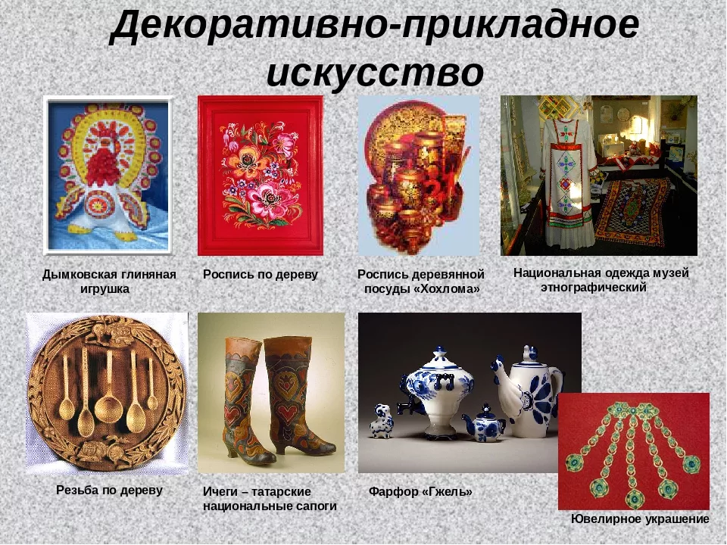

Slide 4
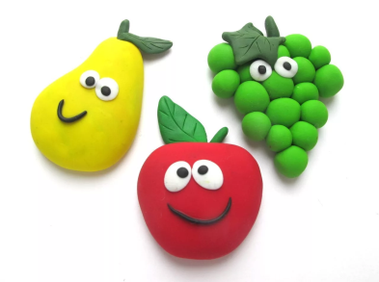
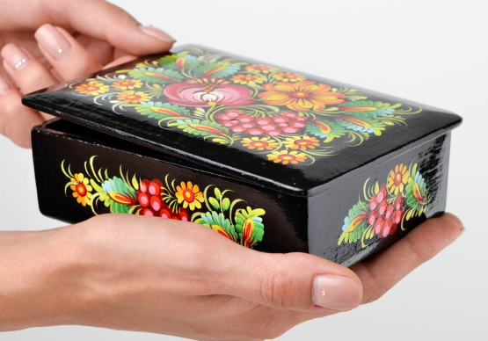
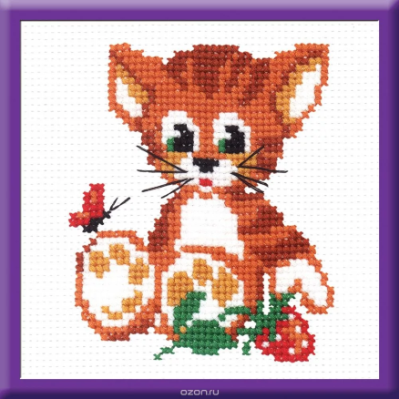
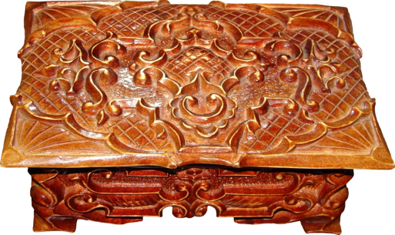
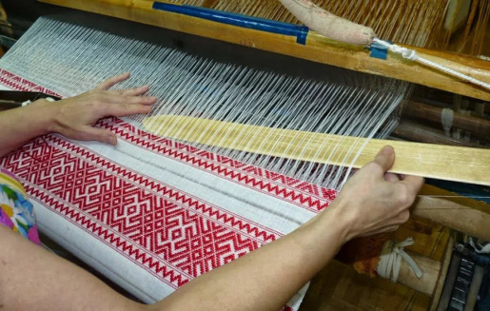
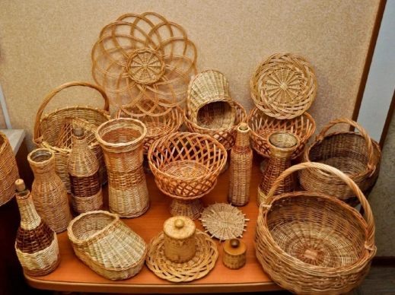

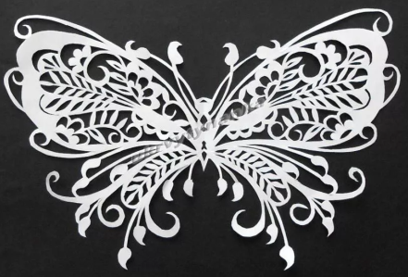
ДПИ
Лепка
Роспись
Резьба
Плетение
Выреза-ние
Аппликация
Ткачество
Вышивка

Slide 6


Slide 7

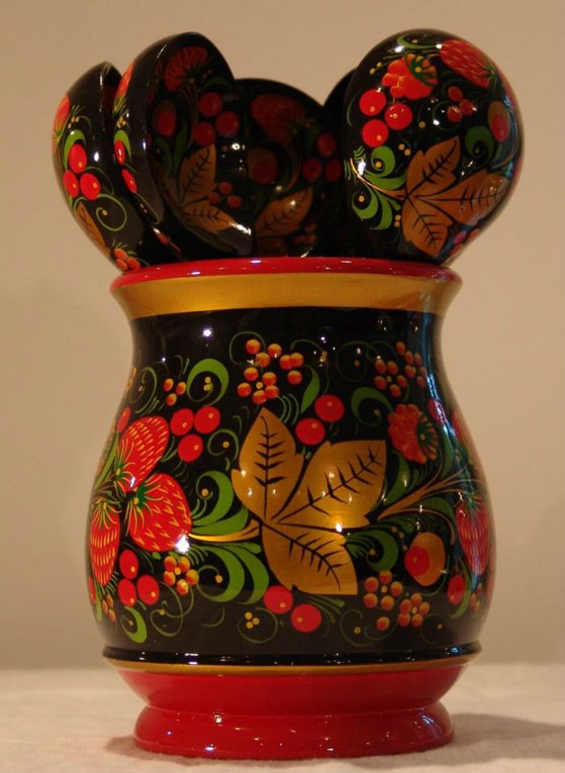
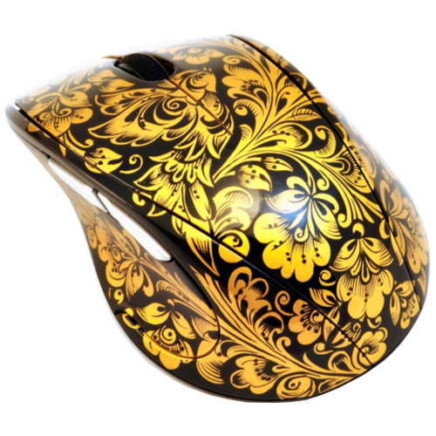

Slide 8
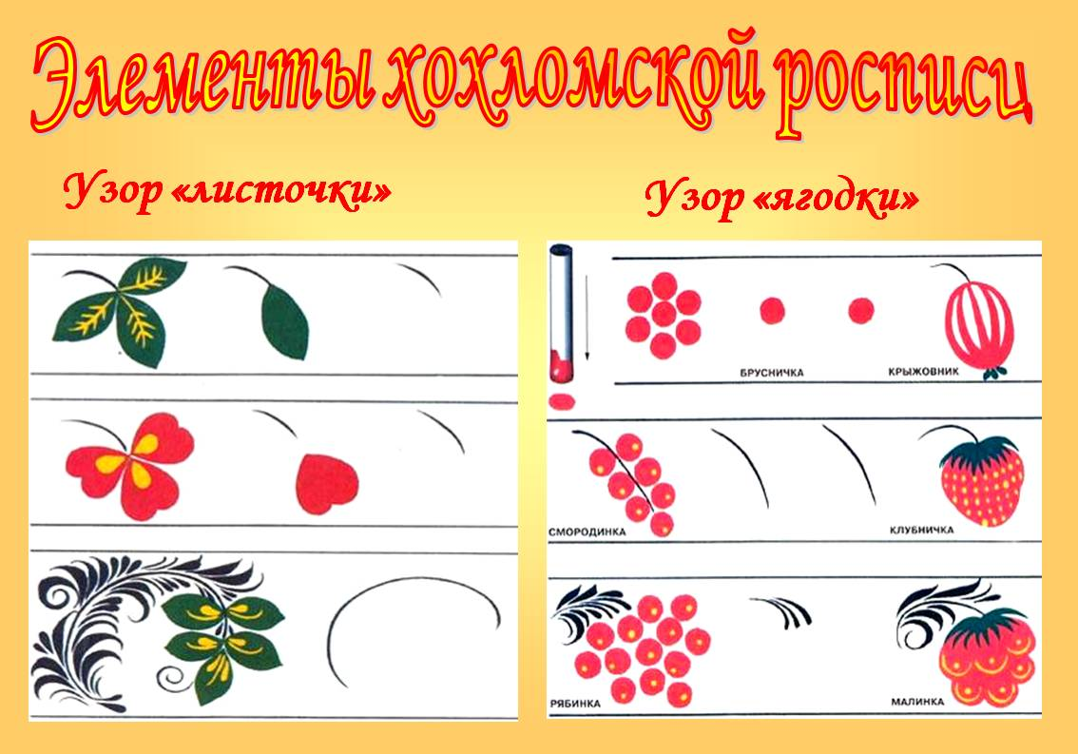

Slide 11
Спасибо
за творчество!

